Slide 1

BÀI 4-Tiết 55: NÓI VÀ NGHE
THẢO LUẬN Ý KIẾN VỀ
MỘT VẤN ĐỀ TRONG
ĐỜI SỐNG.

Slide 2

KHỞI ĐỘNG

Slide 3


TRÒ CHƠI BỨC ẢNH BÍ ẨN
1
2
1
2
5
3
4
3
4
5
BÀI HỌC

Slide 4




Câu 1: Mục đích của thảo luận nhóm là:
A. Bày tỏ ý kiến của mình, lắng nghe và chia sẻ góc nhìn với những người xung quanh.
B. Lắng nghe ý kiến của mọi người
C. Bác bỏ ý kiến của mọi người
D. Đưa ra quan điểm để thay đổi ý kiến theo suy nghĩ của mình

Slide 5
Câu 2: Việc thảo luận nhóm nhỏ thường được áp dụng trong môi trường nào?
A. Trong cuộc sống sinh hoạt
B. Trong học tập
C. Trong công việc
D. Tất cả các đáp án trên

Slide 6
Câu 3: Tại sao chúng ta cần thảo luận nhóm?
A. Để thống nhất về quan điểm của các thành viên trong nhóm.
B. Để mối quan hệ của mọi người trở nên tốt hơn.
C. Vì chọn nhiều ý kiến sẽ tốt hơn một ý kiến
D. Tất cả các đáp án trên đều sai

Slide 7
Câu 4: Những điều nên làm khi thảo luận nhóm:
A. Thống nhất mục tiêu, chuẩn bị nội dung chu đáo.
B. Phân công hiệu quả, theo dõi tiến độ.
C. Tôn trọng các ý kiến của các thành viên
D. Tất cả các đáp án trên

Slide 8
Bước 1. Chuẩn bị:
Chủ đề:
Ý nghĩa của hoạt động xã hội đối với cộng đồng và bản thân.

Slide 9
Bước 2. Thảo luận:

Slide 10
Hãy liệt kê những yêu cầu giúp định hướng được nội dung cần nói, cách nói và tăng hiệu quả giao tiếp trong bài nói.

Slide 11
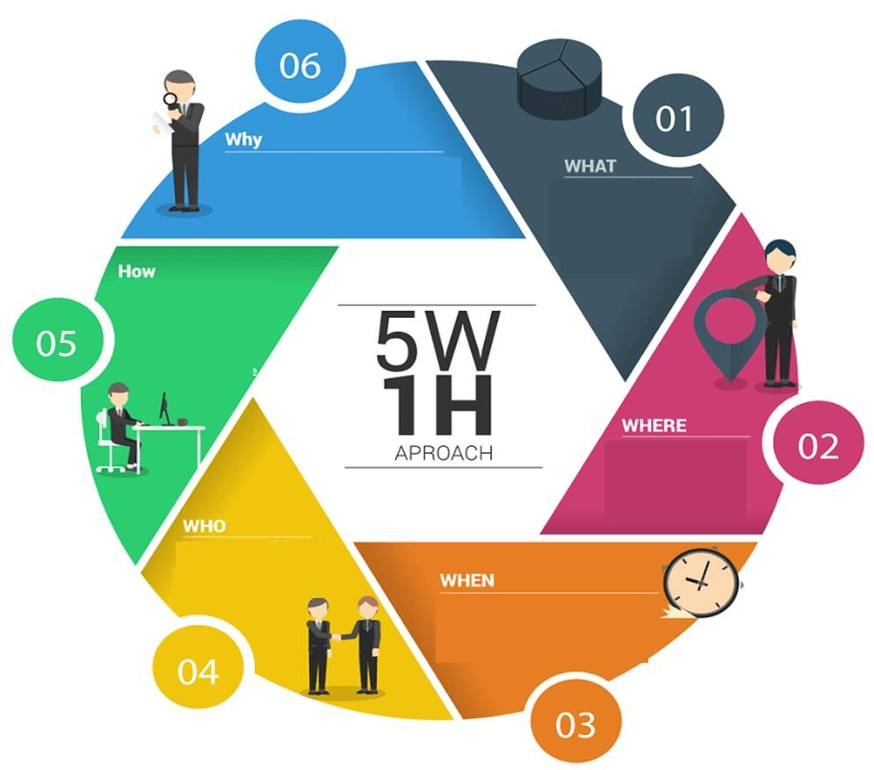
Mục đích nói
Nói cái gì?
Nói như
thế nào?
Nói ở đâu?
Ai nghe?
Nói khi nào? Bao lâu?

Slide 12



Bước 2. Thảo luận
Nhiệm vụ
1
Thảo luận
2
Sản phẩm
3
Rút kinh nghiệm

Slide 13
THẢO LUẬN NHÓM ĐÔI
Hãy nêu ý nghĩa của một hoạt động xã hội mà em tham gia.

Slide 14
PHIẾU HỌC TẬP SỐ 1: Ý NGHĨA CỦA HOẠT ĐỘNG XÃ HỘI VỚI CỘNG ĐỒNG VÀ BẢN THÂN
Ý kiến của tôi |  | Lí lẽ và bằng chứng | Dự kiến phần phản biện của người nghe và trao đổi của tôi
Ý nghĩa của hoạt động xã hội đối với cộng đồng | Ý nghĩa 1… | … | ..
 | Ý nghĩa … | .. | …
Ý nghĩa của hoạt động xã hội đối vưới bản thân | Ý nghĩa 1… | … | …
 | Ý nghĩa … | … | …
Nhiệm vụ

Slide 15
THẢO LUẬN NHÓM 10 đến 12 học sinh
Hãy nêu ý nghĩa của một hoạt động xã hội mà em tham gia.

Slide 16
Trình bày ý kiến về ý nghĩa của một hoạt động xã hội( hoạt động nụ cười hồng)
Nhóm 1,3:
Trình bày ý kiến về ý nghĩa của một hoạt động xã hội(hoạt động về nguồn tại Ngã Ba Giồng)
Nhóm 2,4:

Slide 17
TRÌNH BÀY KẾT QUẢ THẢO LUẬN CỦA NHÓM

Slide 18


Bảng kiểm trình bày ý kiến về một vấn đề trong đời sống
Nội dung kiểm tra
Đạt
Chưa đạt
Bài trình bày có đủ các phần giới thiệu, nội dung,
kết thúc.
Mở đầu và kết thúc ấn tượng, thu hút.
Trình bày trực tiếp, rõ ràng ý kiến đồng tình hay
phản đối với vấn đề được trình bày.
Đưa ra được lí lẽ, bằng chứng thuyết phục.
Nội dung kiểm tra | Đạt | Chưa đạt
Ghi nhận và phản hồi lịch sự, thỏa đáng những
câu hỏi hoặc phản bác của người nghe.
Trình bày tự tin, nói năng lưu loát
Đảm bảo thời gian quy định.
Kết hợp sử dụng phương tiện phi ngôn ngữ và
ngôn ngữ

Slide 19

NHẬN XÉT RÚT KINH NGHIỆM
BÀI LÀM

Slide 20
Giáo án Nguyễn Nhâm 688
LUYỆN TẬP-
VẬN DỤNG

Slide 21


Thực hiện video clip bài nói tại nhà để đăng lên wed học tập của lớp

